Slide 1
第四章 n维向量空间
第一节 n维向量的概念
第二节 向量的线性表示与线性相关
第三节 等价向量组
第四节 线性方程组的结构
第五节 向量空间的子空间

Slide 2
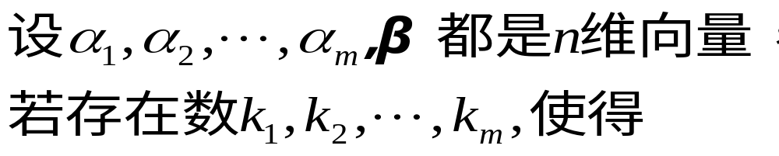
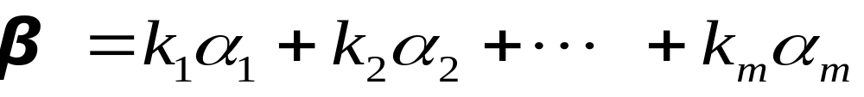
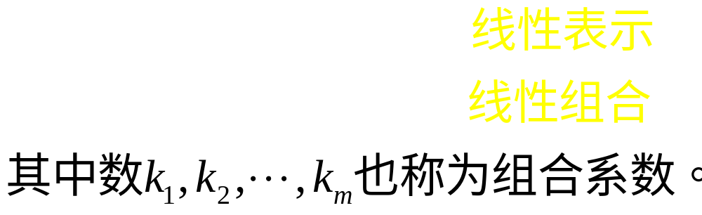
线性表示

Slide 3

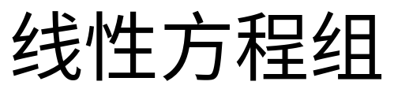
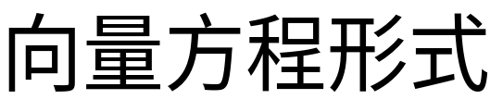
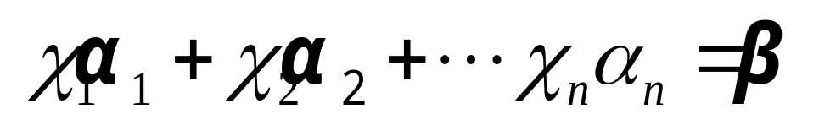
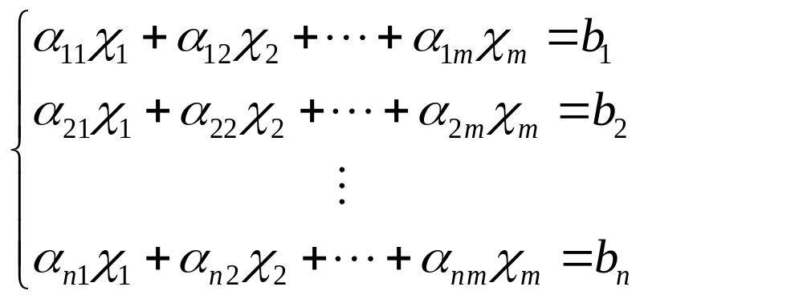
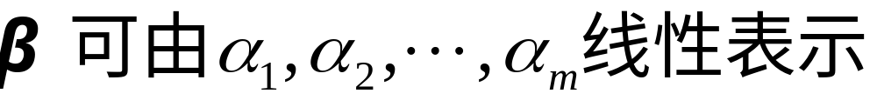
有
解

Slide 4
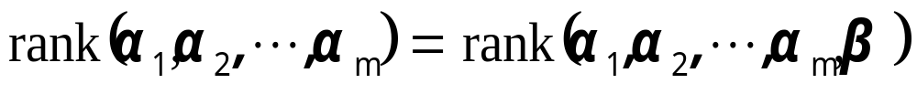

定理 4.1

Slide 5
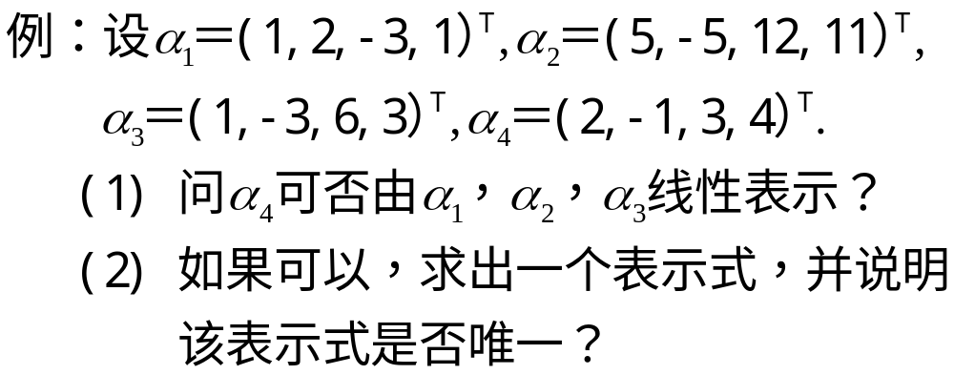


Slide 6
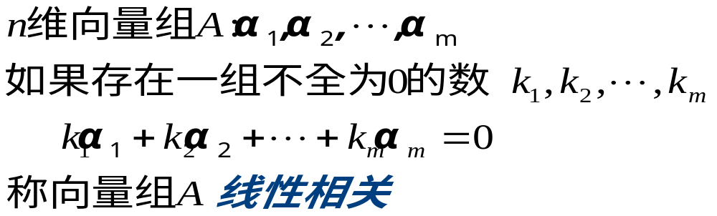
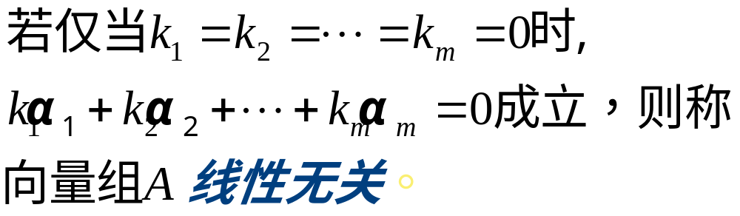
向量的线性相关与线性无关
线
性
相
关
线
性
无
关

Slide 7
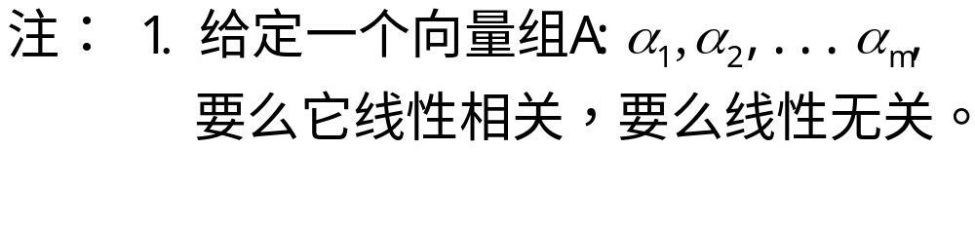
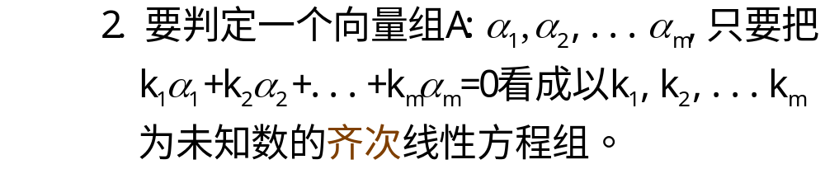
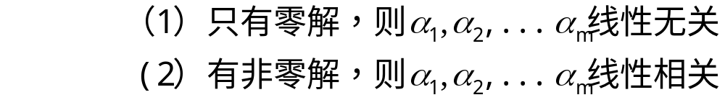
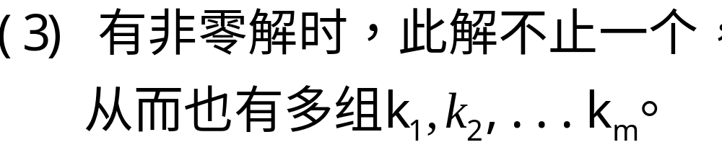

Slide 8
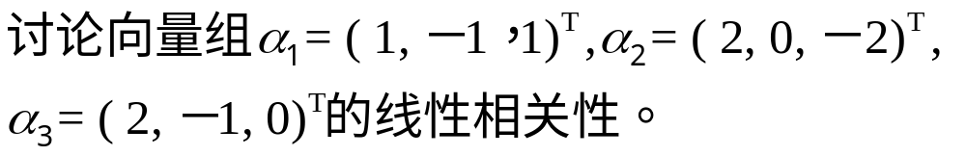
解：设有一组数λ₁， λ₂， λ₃ , 使
λ₁α₁ + λ₂α₂ + λ₃α₃ = 0
即 ( λ₁+ 2λ₂ + 2λ₃ , －λ₁－λ₃ , λ₁－2λ₂ ) = (0, 0, 0)
λ₁+ 2λ₂ + 2λ₃ = 0
－λ₁ －λ₃ = 0
λ₁ －2λ₂ = 0

Slide 9
两个非零向量α₁ ， α₂ 线性相关
α₁ = kα₂，(其中 k ≠ 0)
即α₁ ， α₂ 对应坐标成比例

Slide 10
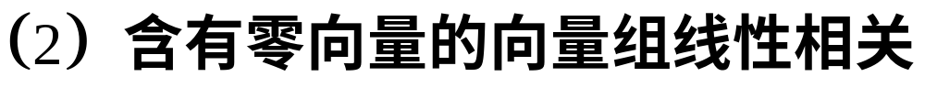
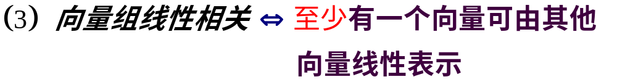


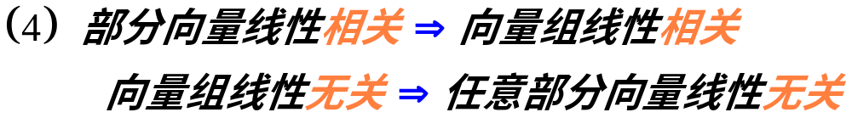
定理
证明
证明

Slide 11

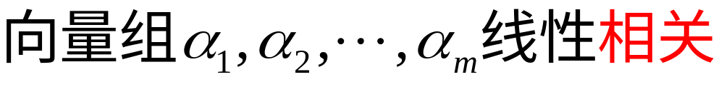

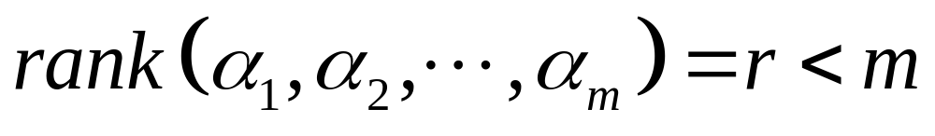

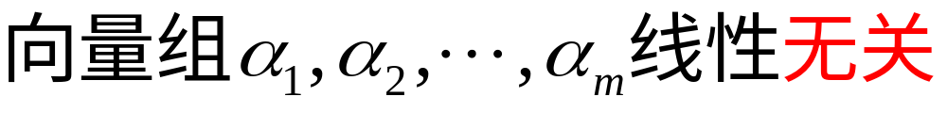

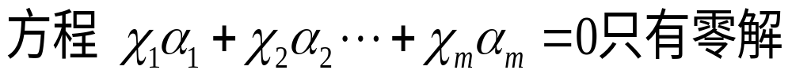
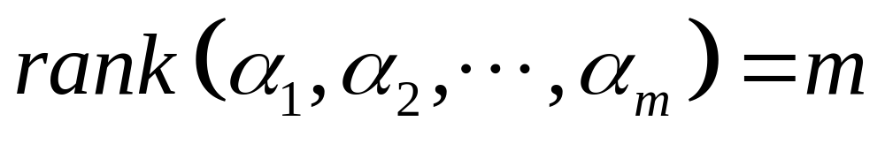

定理

Slide 12
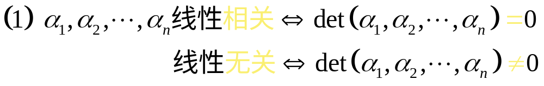

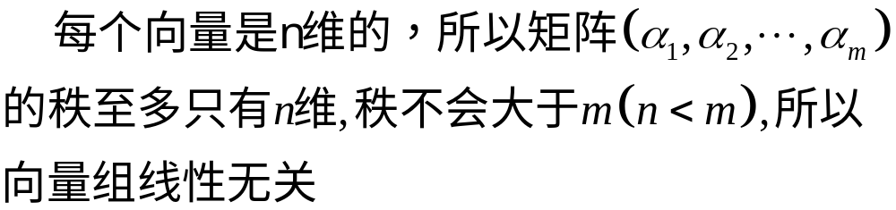
推论
证明

Slide 13

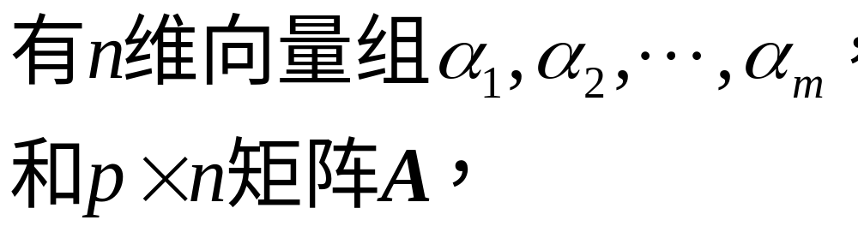
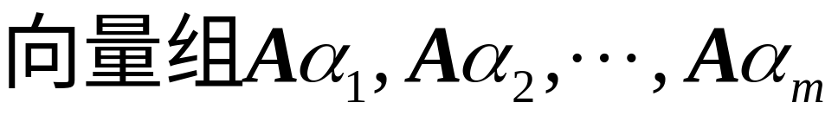
定理
线性无关
线性相关
线性相关
线性无关

Slide 14
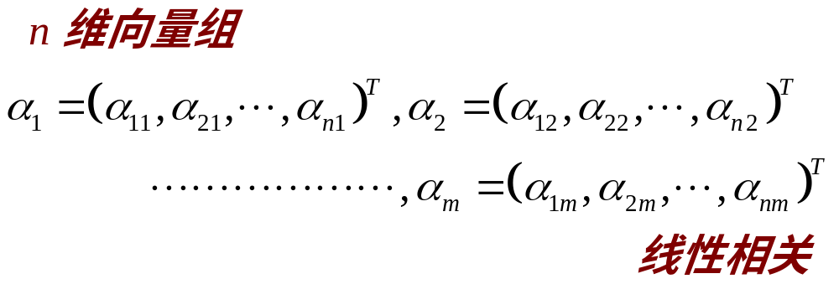
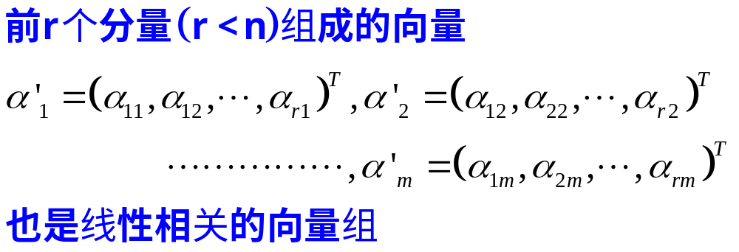

论推1

Slide 15
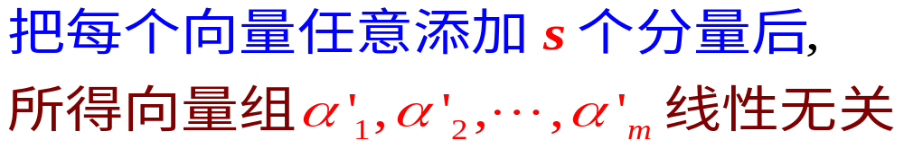
推论2

Slide 16


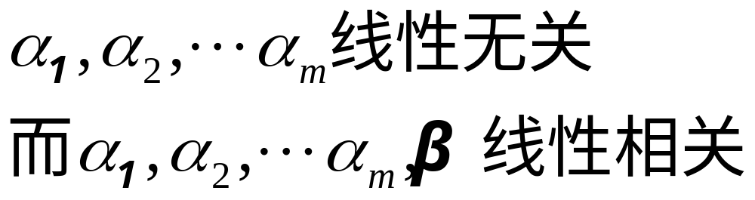
定理

Slide 17
定理 4.1

Slide 18
定理

Slide 19
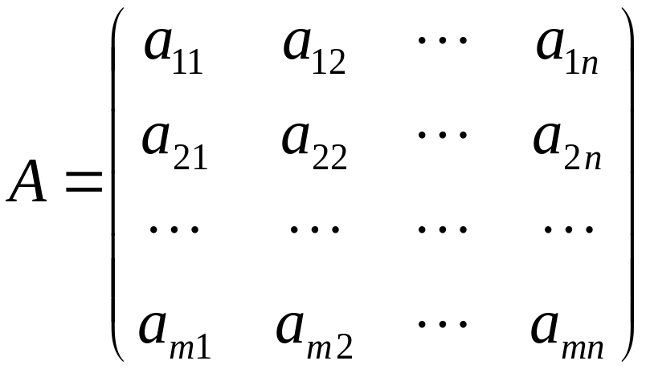
定理
设有m个n维向量 α₁ = ( a₁₁ a₁₂ … a_{1n} ),
α₂ = ( a₂₁ a₂₂ … a_{2n} ) , … , α_{m} = ( a_{m1} a_{m2} … a_{mn} )
则α₁ ， α₂ ，…， α_{m} 线性相关 r(A) < m

Slide 20
则m个n维向量α₁ ， α₂ ，…， α_{m}线性无关
推论1：
r(A) = m
推论2：若 m > n ，则m个n维向量必线性相关。
( 因为 r (A) ≤ min (m , n) = n < m )
推论3：n个n维向量α₁ ， α₂ ，…， α_{n} 线性相关
| A | = 0，即A降秩
n个n维向量α₁ ， α₂ ，…， α_{n} 线性无关
| A | ≠ 0，即A满秩

Slide 21
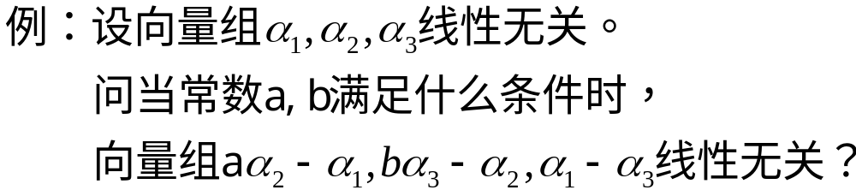
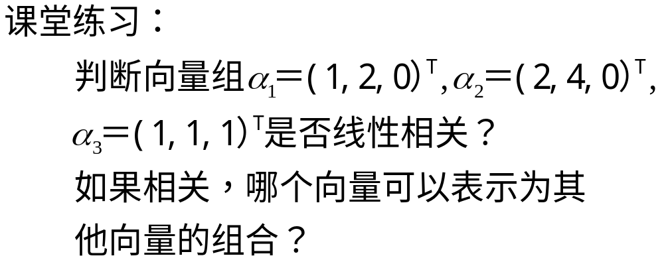

Slide 22

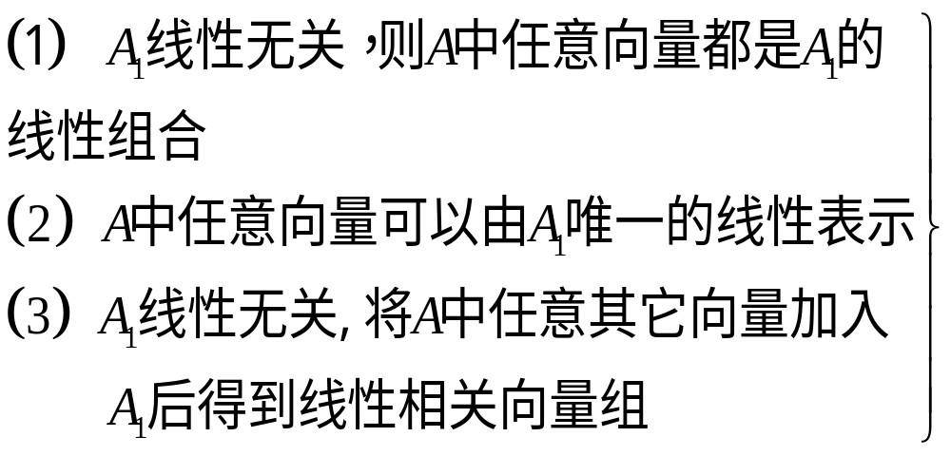
最大线性无关组

Slide 23

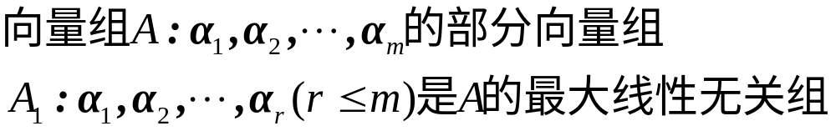
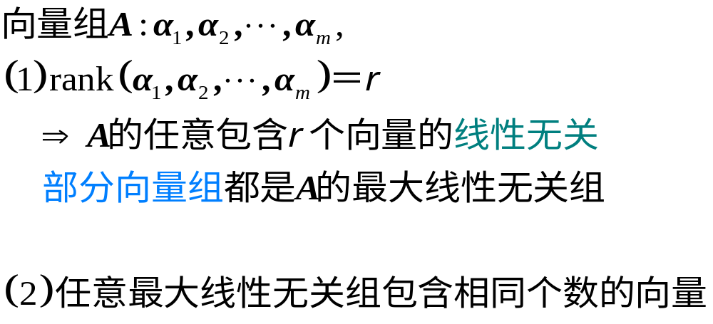
定理4.8

Slide 24

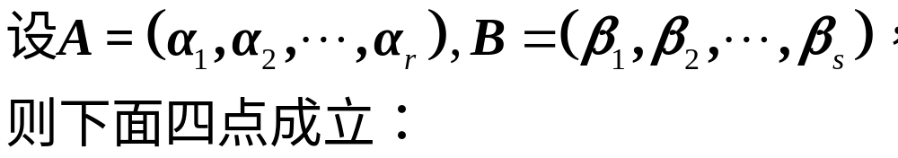
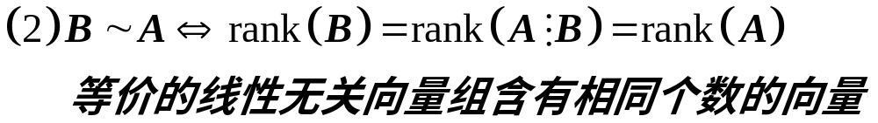
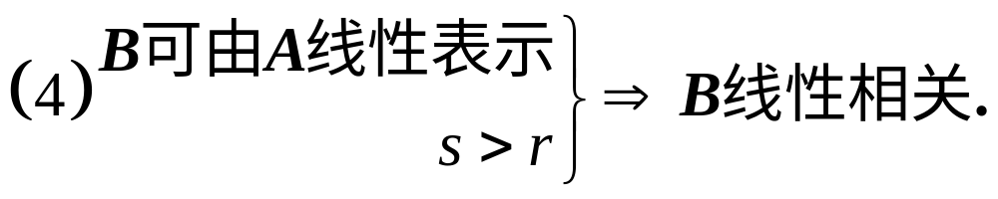
定理4.9

Slide 25

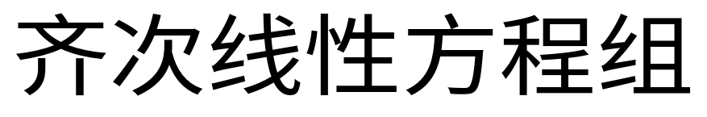

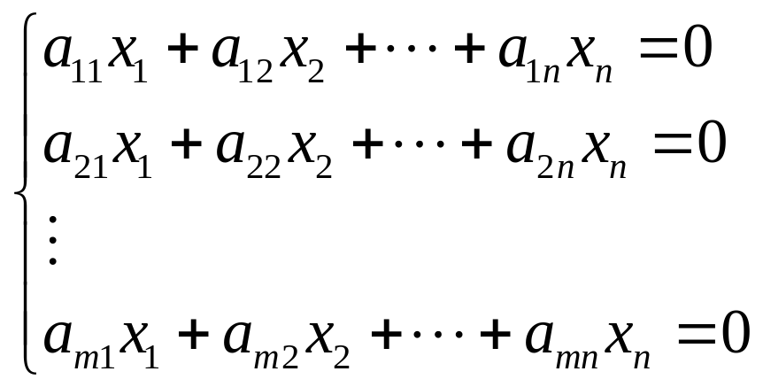
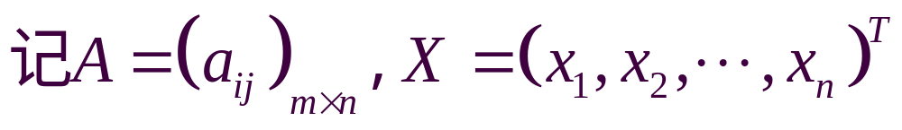
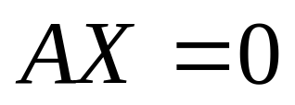


Slide 26
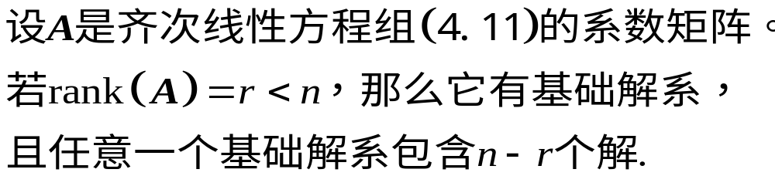
定理4.11

Slide 27

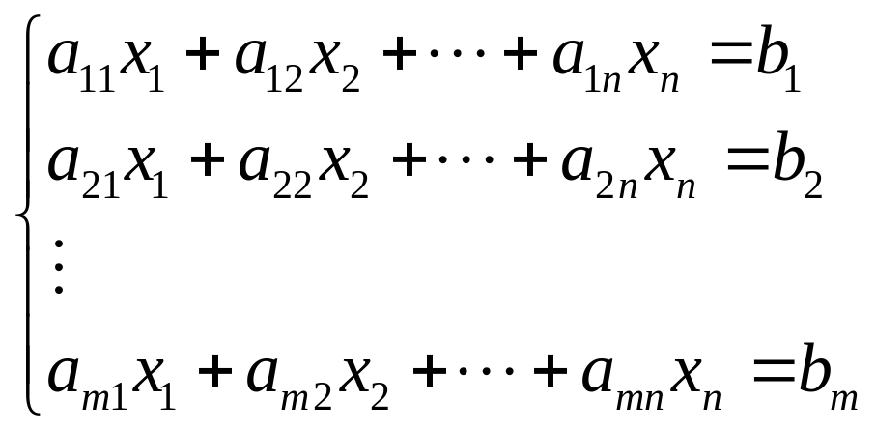
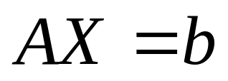
非齐次线性方程组

Slide 28
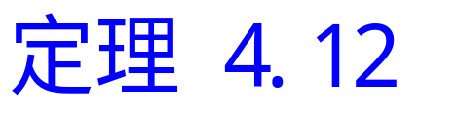



Slide 29





Slide 30




Slide 31





Slide 32




Slide 33



Slide 34



Slide 35



